Slide 1



Ceph培训
平安科技（深圳）有限公司 版权所有 未经授权不得使用和传播

Slide 2
1
分布式存储演进

Slide 3
第一代存储
Prometheus方案概述
私有云监控(prometheus方案)定位是私有云企业的运维用户，监控采用了开源的prometheus组件。在不改动开源组件的情况下，通过写配置生成告警规则的配置。server通过主动拉取client数据，根据告警规则判断，实现告警功能。
模块较少,方便运维，社区力量强
负责整个私有云平台的监控告警

Slide 4
第二代存储
Prometheus方案概述
私有云监控(prometheus方案)定位是私有云企业的运维用户，监控采用了开源的prometheus组件。在不改动开源组件的情况下，通过写配置生成告警规则的配置。server通过主动拉取client数据，根据告警规则判断，实现告警功能。
模块较少,方便运维，社区力量强
负责整个私有云平台的监控告警

Slide 5
1
Ceph前世今生

Slide 6
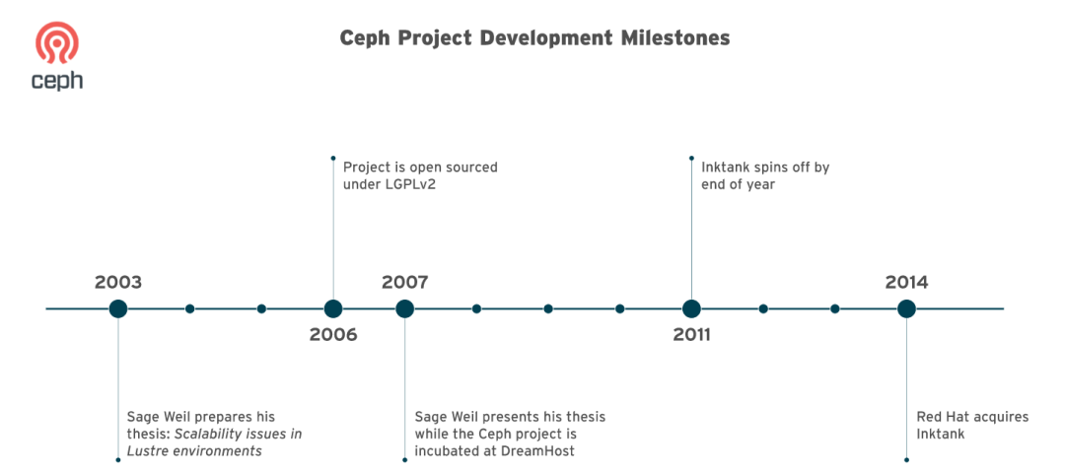
项目发展历史

Slide 7
项目版本
红帽Ceph
Ceph社区
pacific、octopus、nautilus、mimic

Slide 8
1
Ceph逻辑架构

Slide 9
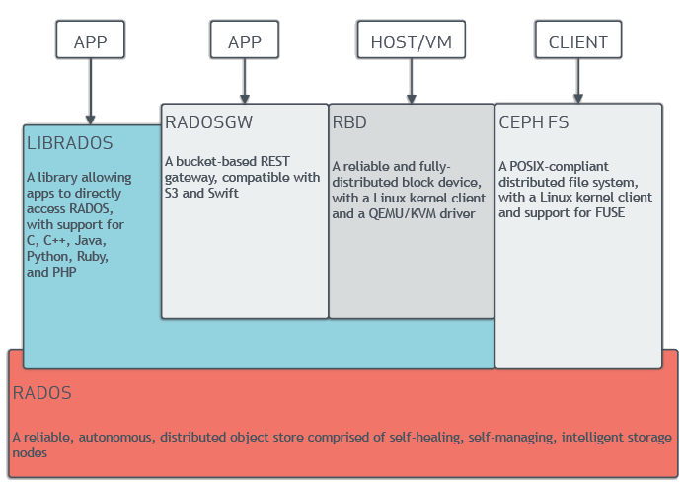
整体架构

Slide 10
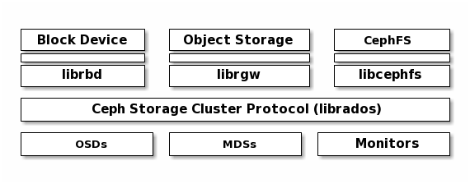
客户端访问路径

Slide 11
daemons
Monitors
OSDs
Managers
MDS

Slide 12
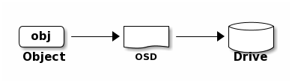
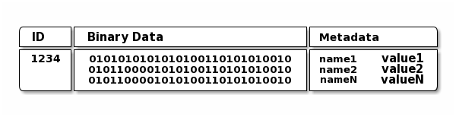
数据存储过程

Slide 13
cluster map
The Monitor Map
The OSD Map
The PG Map
The CRUSH Map
The MDS Map

Slide 14
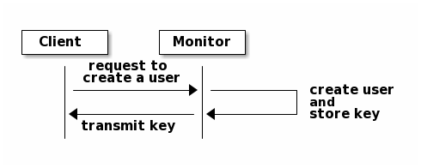
认证过程

Slide 15
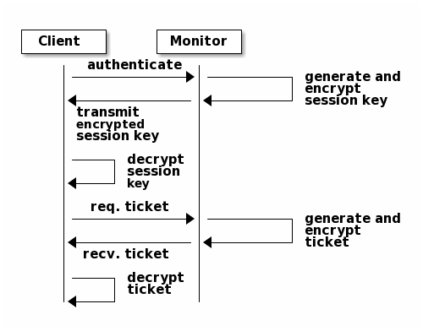
认证过程

Slide 16
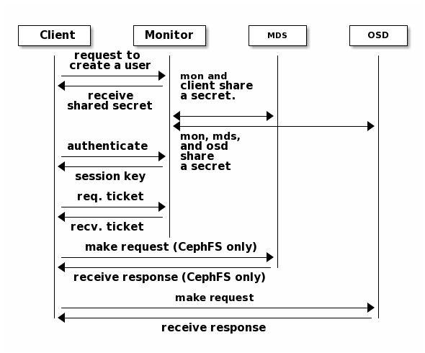
认证过程

Slide 17
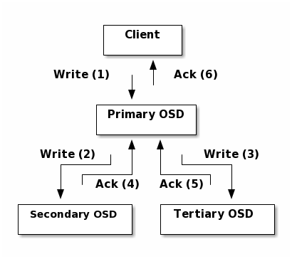
复制过程

Slide 18
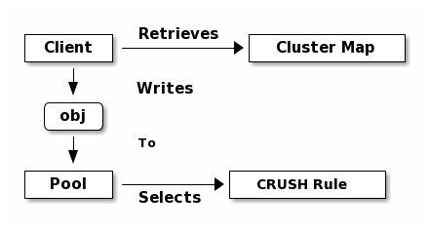
POOLS

Slide 19
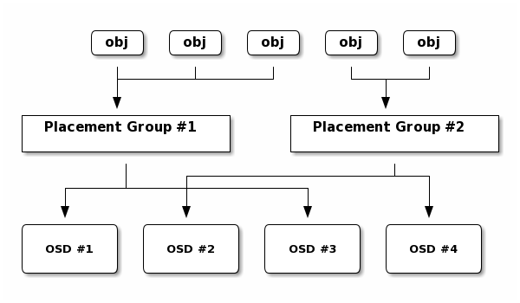
PG-->OSDS映射

Slide 20
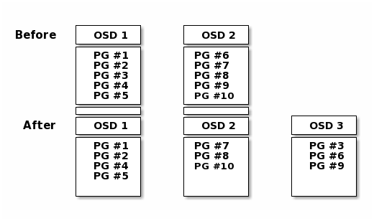
数据均衡

Slide 21
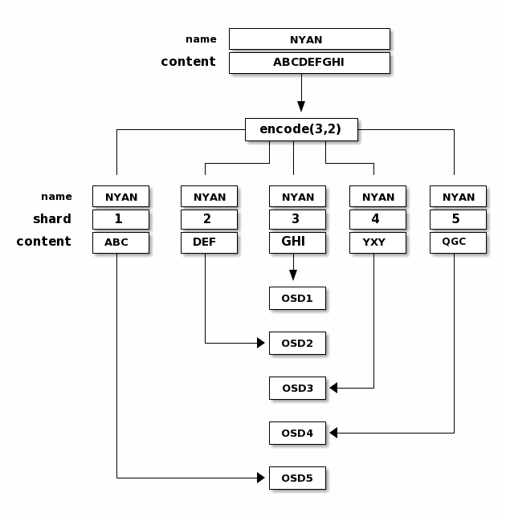
读写过程

Slide 22
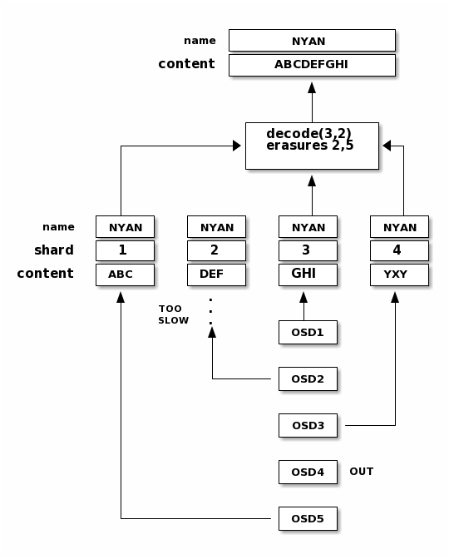
读写过程

Slide 23
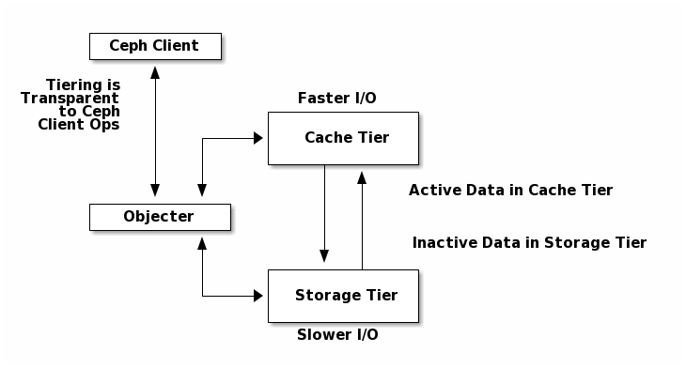
分层缓存

Slide 24
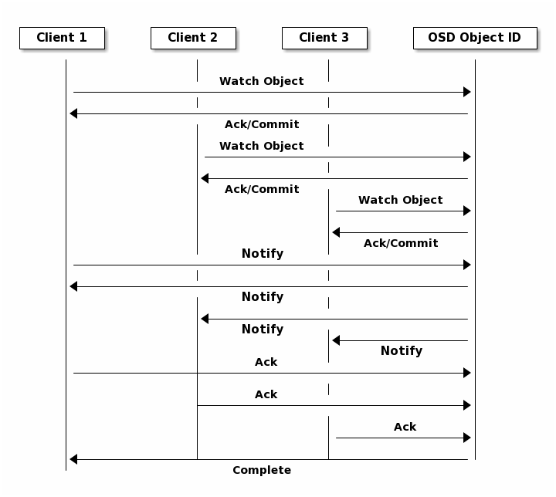
对象监视/通知

Slide 25
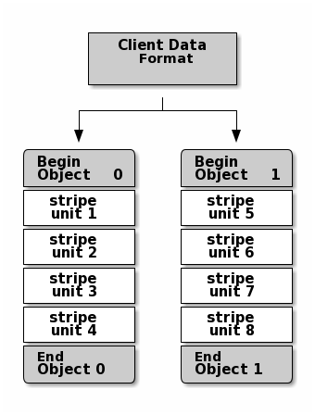
数据分片

Slide 26
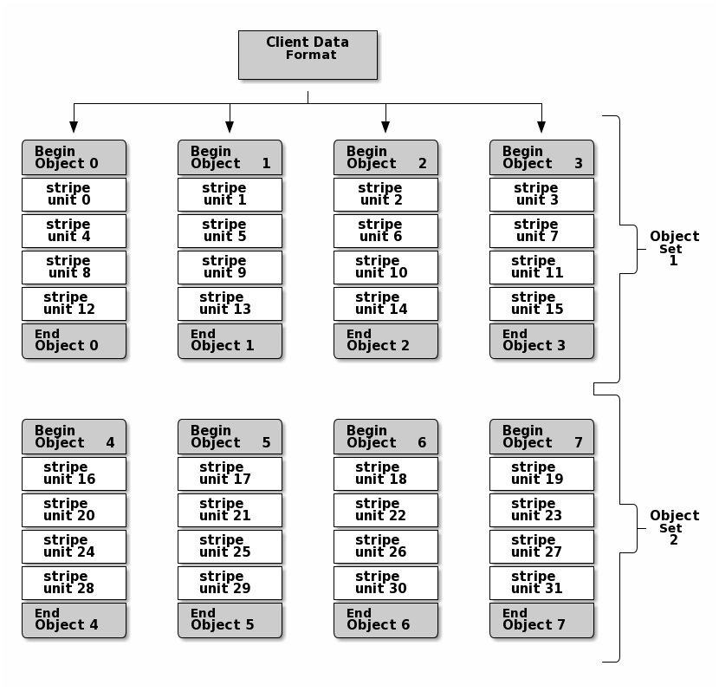
数据分片

Slide 27
1
Ceph集群部署

Slide 28
1
Ceph--RBD

Slide 29
1
Ceph-OBS

Slide 30
1
Ceph--Dashboard

Slide 31
1
Ceph--常规运维

Slide 32
1
Ceph--常见问题

Slide 33
4
QA

Slide 34
谢谢

